Slide 1

Název školy | Základní škola Šumvald, okres Olomouc
Číslo projektu | CZ.1.07/1.4.00/21.2534
Název šablony klíčové aktivity | Inovace a zkvalitnění výuky prostřednictvím ICT
Číslo šablony | III/2
Vzdělávací oblast/obor | Informační a komunikační technologie/ Informační a komunikační technologie
Tematický okruh | Software
Označení sady | VY_32_INOVACE_INF
Označení materiálu | VY_32_INOVACE_INF_06
Název materiálu | Operační systémy
Autor | Mgr. Radomil Kryl
Typ aplikace | Prezentace
Ročník | 5.
Předmět | Informatika
Anotace | Žáci se seznámí s operačním systémem a jeho činností

Slide 2
OPERAČNÍ SYSTÉMY - OS
Informatika 5. ročník

Slide 3
Závislost vrstev v počítači
SOFTWARE
OPERAČNÍ SYSTÉM
HARDWARE

Slide 4
Co OS provádí
Organizuje přístup a využívání zdrojů počítače
Zajišťuje vstup a výstup dat
Komunikuje s uživatelem
Reaguje na chyby
Ovládá externí zařízení
Operační systém je první program, který si počítač zavádí do paměti a spouští, aby mohl pracovat.

Slide 5
MS DOS
MS DOS – pracoval v textovém režimu, nemohlo se využívat grafické rozhraní, pracovalo se s příkazovou řádkou.

Slide 6
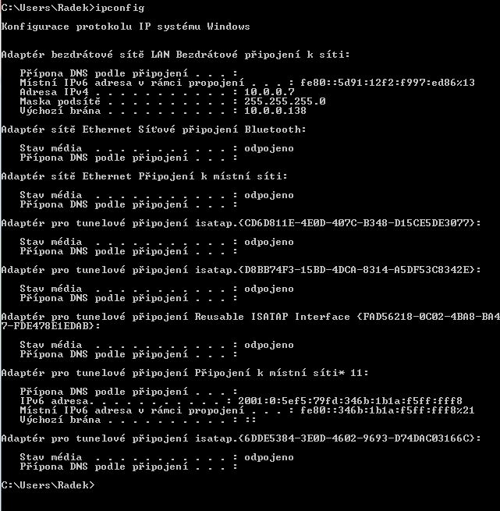
PLOCHA MS DOS

Slide 7
MS Windows
Nahradily DOS a staly se nejoblíbenějším OS díky grafickému rozhraní a jednoduchosti ovládání
Windows 95, 98
Windows 2000
Windows XP (v roce 2014 končí podpora)
Windows 7
Windows 8

Slide 8
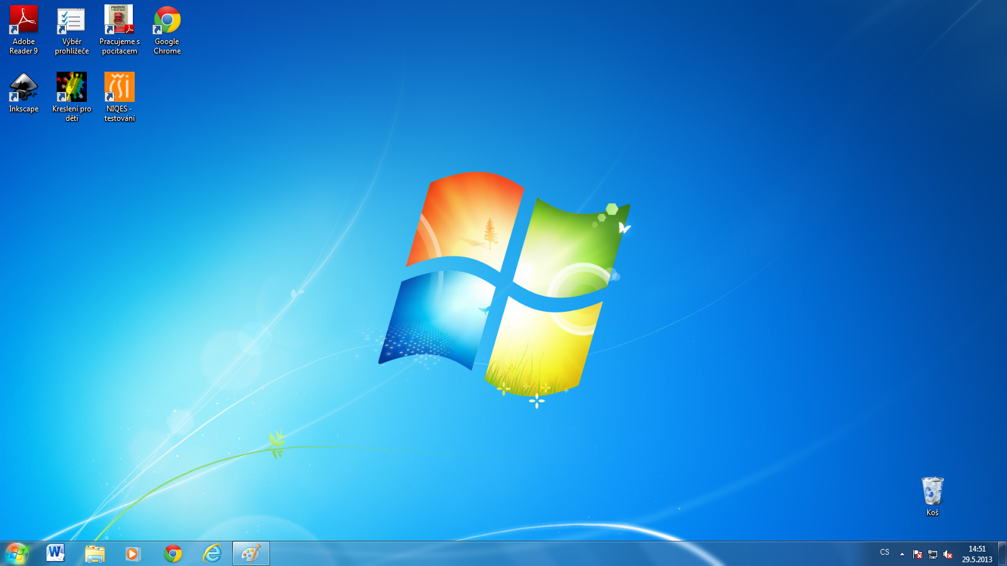
PLOCHA WINDOWS 7

Slide 9
LINUX
Velmi stabilní
Otevřený
Přizpůsobivý
Spoluvytváří ho lidé z celého světa
Zadarmo

Slide 10
ZDROJE A LITERATURA
Pavel Navrátil, S počítačem na základní škole, 2. vydání, Computer Media 2002, ISBN: 80 – 902815 – 6 - 7
Galerie prostředků Microsoft Office

